Slide 1


BÁO CÁO NGHIÊN CỨU KHOA HỌC 2023
NGHIÊN CỨU MẠNG CNN ĐỂ GIẢI BÀI TOÁN TỐI ƯU HOÁ TỔ HỢP
Giảng viên hướng dẫn: TS. Nguyễn Thị Mỹ Bình

Slide 2





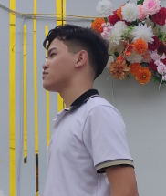

THÀNH VIÊN
Đỗ Viết Thịnh
Mai Ngọc Định
Hoàng Thị Sao Mai
Nguyễn Thị Thu Thuỷ
Nguyễn Hoàng Minh

Slide 3






1. TỔNG QUAN VỀ ĐỀ TÀI
3. PHƯƠNG PHÁP THỰC HIỆN
MỤC LỤC
4. KẾT QUẢ VÀ THẢO LUẬN
2. CÁC CÔNG NGHỆ SỬ DỤNG

Slide 4

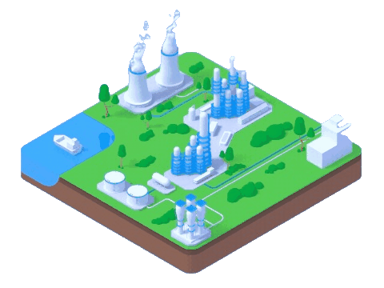
1. TỔNG QUAN VỀ ĐỀ TÀI
Lí do chọn đề tài:
Bài toán tối ưu tổ hợp thuộc lớp bài toán khó (NP-Hard)
Trí tuệ nhân tạo đang phát triển.

Slide 5


2. CÁC CÔNG NGHỆ SỬ DỤNG
2. Visual Studio Code
3. Github
1. Python

Slide 6

2. CÁC CÔNG NGHỆ SỬ DỤNG
2. Visual Studio Code
1. Python
Framework: Pytorch.
Object Detection: YOLOv5, YOLOv8.
Thuật toán K-means
3. Github
1. Python

Slide 7

2. CÁC CÔNG NGHỆ SỬ DỤNG
2. Visual Studio Code
2. Visual Studio Code
Công cụ viết mã nguồn, cung cấp nhiều các extension hỗ trợ
Kết nối Server
3. Github
1. Python

Slide 8

2. CÁC CÔNG NGHỆ SỬ DỤNG
2. Visual Studio Code
3. Github
Có rất nhiều tính năng hữu ích
Công cụ lưu trữ mã nguồn và quản lý các dự án phát triển phần mềm
3. Github
1. Python

Slide 9


1. TỔNG QUAN VỀ ĐỀ TÀI
3. PHƯƠNG PHÁP THỰC HIỆN
MỤC LỤC
4. KẾT QUẢ VÀ THẢO LUẬN
2. CÁC CÔNG NGHỆ SỬ DỤNG

Slide 10

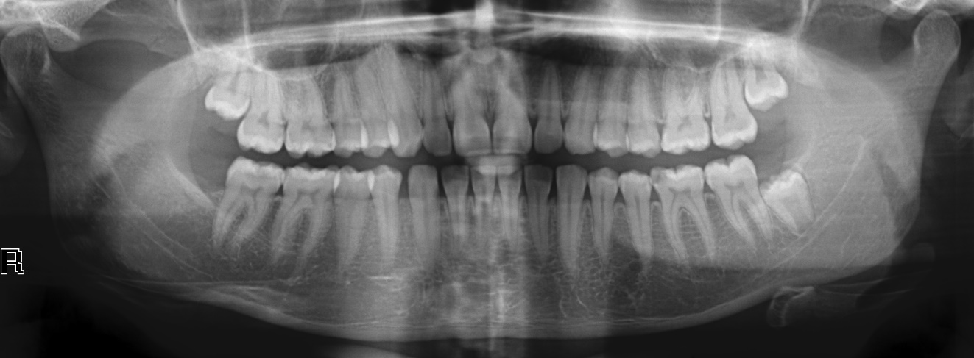
3. PHƯƠNG PHÁP THỰC HIỆN
Chuẩn bị dữ liệu
+ Dữ liệu tự tìm kiếm thông qua internet.
+ Hình ảnh được giấu tên, tuổi, thông tin của các bệnh nhân để đảm bảo yêu cầu quyền cá nhân
Tiền xử lý dữ liệu
+ Mỗi bức ảnh được gán nhãn về răng.
+ Có thể cho ảnh demo (lấy trên cvai ) nếu đủ chỗ.

Slide 11
3. CÁC QUÁ TRÌNH THỰC HIỆN
Predicting:
+ Dự đoán kết quả
+ Đánh giá kết quả
Training:
+ Phát hiện đối tượng trên ảnh.
+ Phân biệt và nhận diện đối tượng

Slide 12
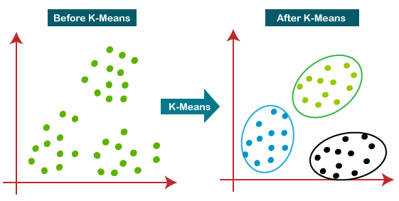
PHƯƠNG PHÁP THỰC HIỆN
Trích xuất các thông tin về răng từ đầu ra của mô hình YOLO.
Áp dụng thuạt toán phân cụm
Kiểm tra các nhóm răng được phân cụm.

Slide 13
4. KẾT QUẢ VÀ KẾT LUẬN
Kết quả
Công cụ nhận diện răng
Bản báo cáo cho quá trình nghiên cứu
Tìm hiểu thêm được nhiều kiến thức

Slide 14
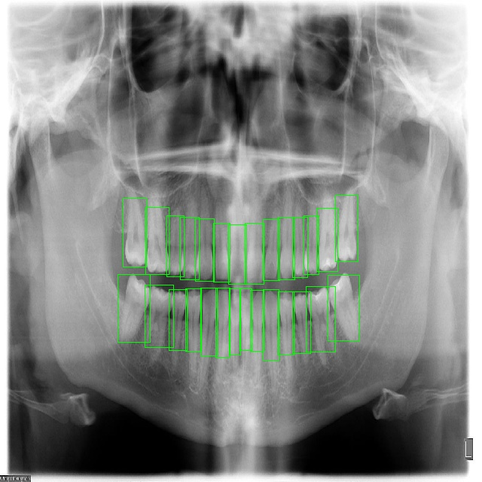
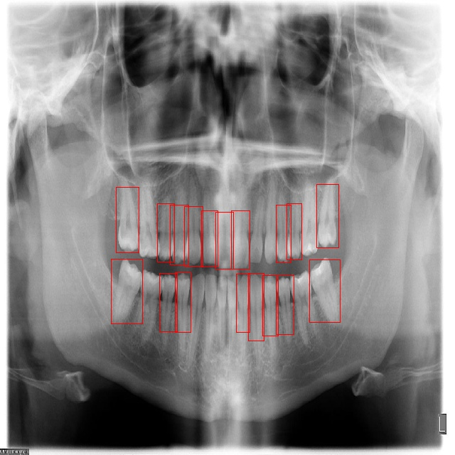
4. KẾT QUẢ VÀ KẾT LUẬN
Hàm răng sau khi phát hiện
Kết quả sau khi nhận diện răng

Slide 15
4. KẾT QUẢ VÀ KẾT LUẬN
Hướng phát triển
Tìm kiếm thêm dữ liệu.
Nghiên cứu, áp dụng các thuật toán tối ưu hơn cho model.
Nghiên cứu, áp dụng cho đa dạng các bài toán tối ưu

Slide 16
THANKS!
CẢM ƠN MỌI NGƯỜI ĐÃ CHÚ Ý LẮNG NGHE

